Slide 1
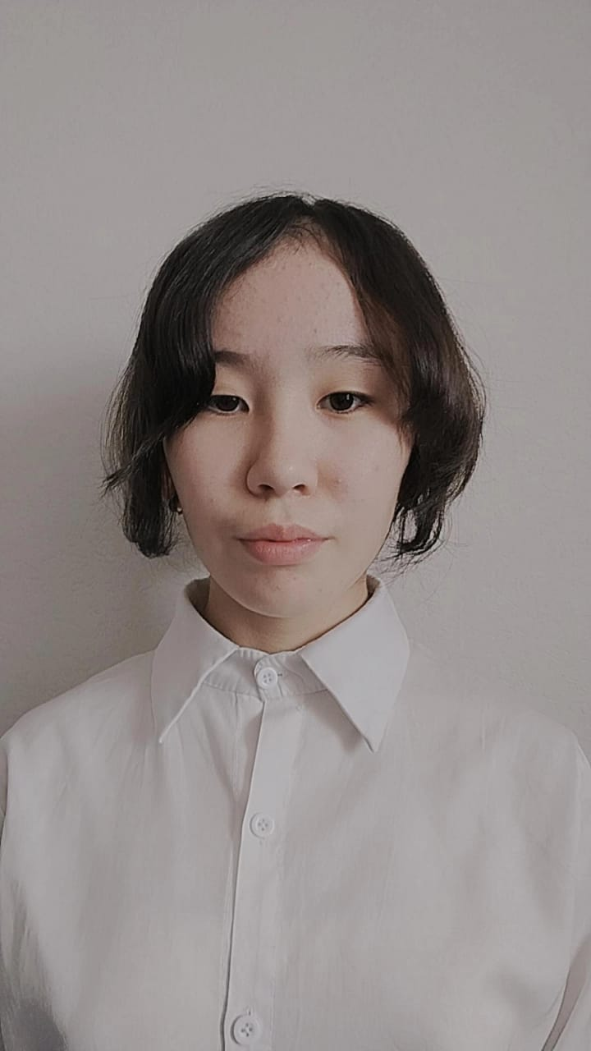
Темирбекова Диляра
9 «А» сынып оқушысы
Сыныпта тәртібі үлгілі , озат оқитын оқушы.Олимпиадалардың белсенді қатысушысы. Сонымен қатар спорттық жетістектері де аз емес.
Мақсаты: Оқушыларға арналған арнайы үйірмелер ашып, жүлделі орын алуға жұмыс жасау.
Өмірлік ұстанымы: «Адамдар сенен көмек сұраса,қол ұшын созудан бас тартпа!»

Slide 2
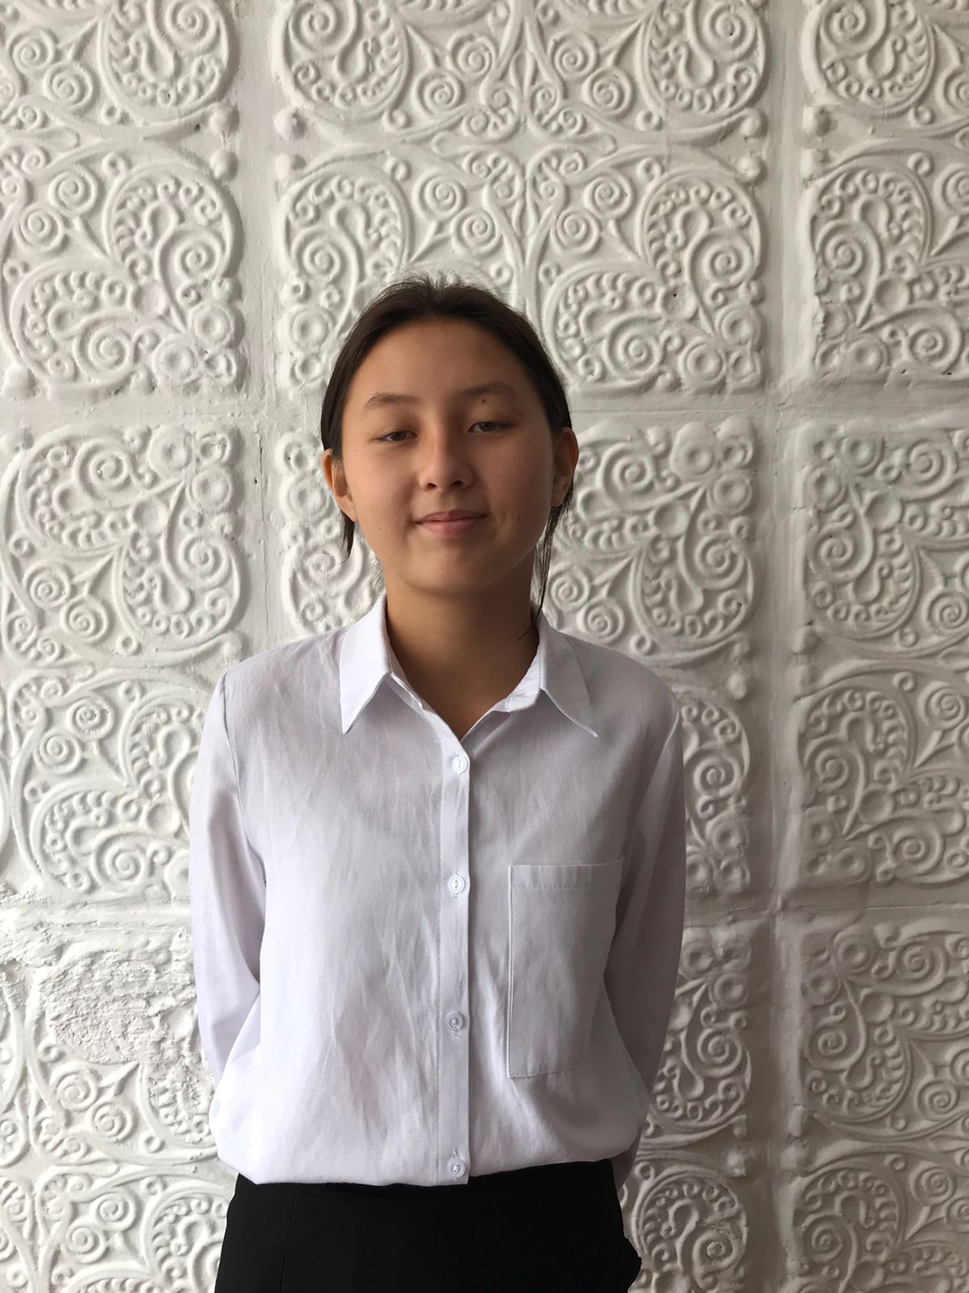
Асанова Дарига
9 «А» сынып оқушысы
Сыныпта тәртібі үлгілі .Ғылыми жобалардың белсенді қатысушысы. Мектеп шараларына белсенді қатысып қана қоймай, мектеп өміріне жауапкершілікпен қарайды
Мақсаты: менің мақсатым әр түрлі шаралар ұйымдастыру, интеллектуалдық сайыстар өткізу,оқушыларды еңбекке тарту және қайрымдылық акциясын өткізу
Өмірлік ұстанымы: «Маңыздысы-білім мөлшері емес, олардың сапасы.»

Slide 3
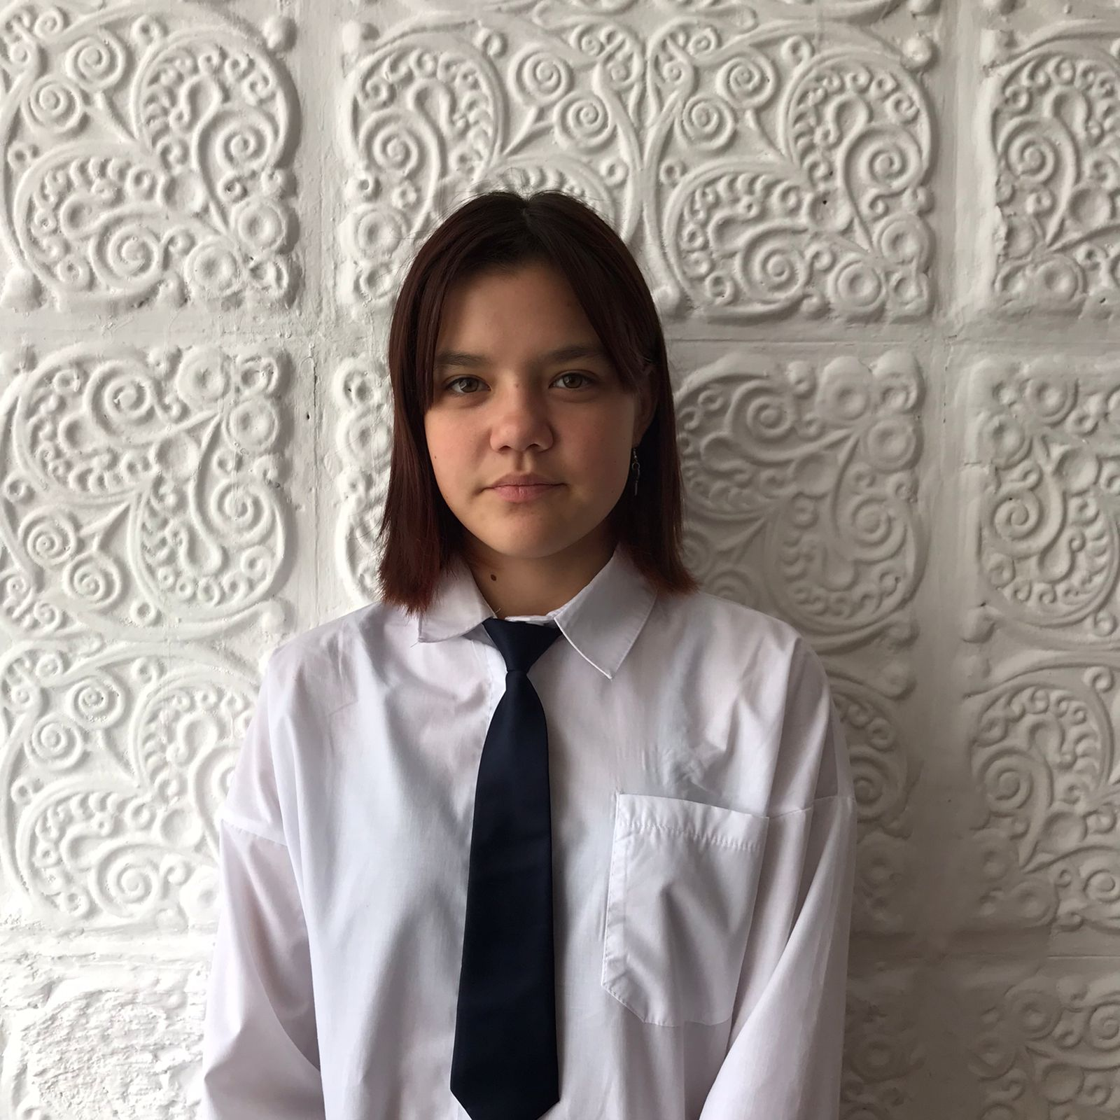
Новожилова Карина
9 «А» сынып оқушысы
Сыныпта тәртібі үлгілі. Аудандық , облыстық олимпиадалардың жүлдегері. Сонымен қатар сынып ішінде туып жатқан қиындықтарды тез шеше біліп, қолдау көрсетуге дайын тұрады.
Мақсаты: Оқушыларды біріктіру үшін топтық жұмыстар жасау,түрлі олимпиадаларға қатыстырып,жетістіктерге жеткізу.
Өмірлік ұстанымы: «Алынбайтын асу, бағынбайтын белес, шешілмейтін түйін жоқ.»

Slide 4
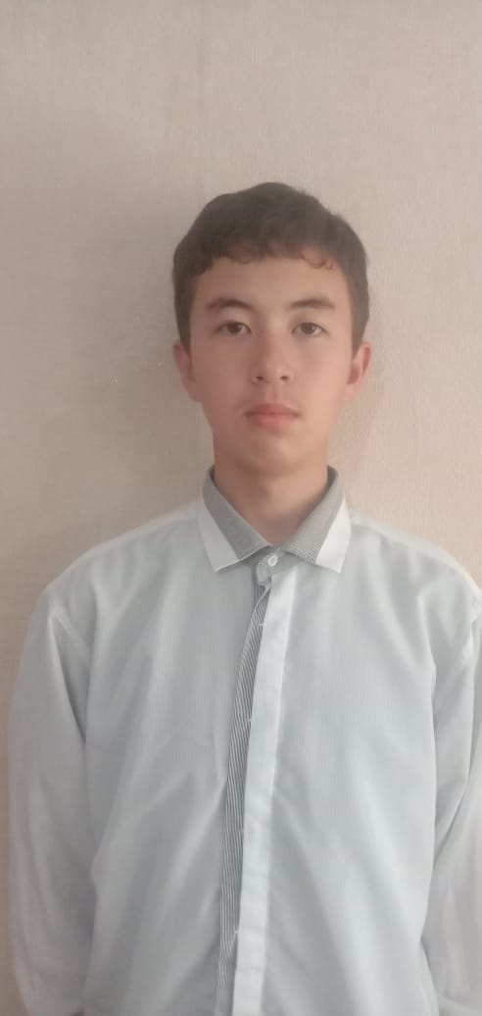
Сулейменов Максат
9 «А» сынып оқушысы
Сыныпта тәртібі өте жақсы.Озат оқушы. «Айқанат» республикалық олимпиадасының жеңімпазы.
Мақсаты:Оқушылар мен мұғалімдердің ара-қатынасын жақсарту, мектептегі білім денгейін көтеру.
Өмірлік ұстанымы: « Оқы ,оқы және оқы!»

